Slide 1

CHÀO MỪNG CÁC EM HỌC SINH
TỔ: NGỮ VĂN

Slide 2
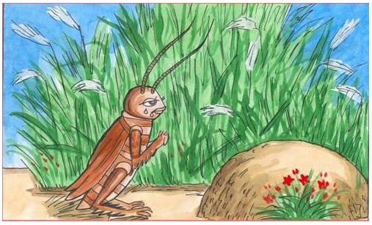
VIẾT
Tiết 53, 54: KỂ LẠI MỘT TRẢI NGHIỆM CỦA BẢN THÂN
Ai là người kể ? Nhân vật kể xưng gì ? Sử dụng ngôi kể nào ?
Bức tranh trên minh họa cho sự việc gì ?
Dế Mèn kể lại trải nghiệm gì?
Em học được kinh nghiệm nào của Dế Mèn ?
Em có trải nghiệm nào đáng nhớ không ?
Hãy chia sẻ trải nghiệm của em một cách ngắn gọn ?

Slide 3
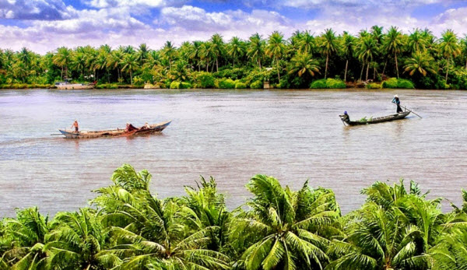
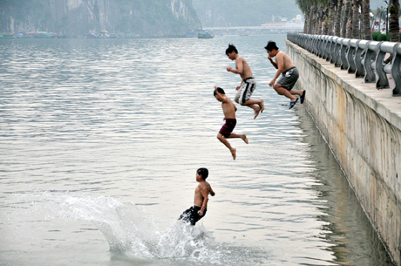
PHIẾU HỌC TẬP 1 Văn bản: Kể lại một trải nghiệm của bản thân | 1. Câu chuyện trên được kể bằng ngôi thứ mấy ?
 | 2. Phần nào giới thiệu câu chuyện ? Phần nào tập trung kể các sự việc chính của câu chuyện ? Liệt kê các sự việc chính trong câu chuyện
 | 3. Chỉ ra chi tiết nhân vật ‘tôi”sử dụng yếu tố miêu tả khi kể trải nghiệm.Việc sử dụng yếu tố đó có tác dụng gì ?
 | 4. Nhân vât tôi ‘’ nhận ra được ý nghĩa của trải nghiệm ?Vì sao ý nghĩa đó lại được trình bày ở đoạn cuối của bài văn ?
 | 5. Từ câu chuyện trên, em học được điều gì về cách kể lại một trải nghiệm của bản thân ?
+ HS chia làm 4 nhóm và cùng hoàn thành Phiếu học tập.

Slide 4
PHIẾU HỌC TẬP 1 Văn bản: Kể lại một trải nghiệm của bản thân | 1. Câu chuyện được kể bằng ngôi thứ mấy ?
 | 2. Phần nào giới thiệu? Phần nào tập trung kể các sự việc chính? Liệt kê các sự việc chính trong chuyện.
 | 3. Chỉ ra yếu tố miêu tả khi kể trải nghiệm. Việc sử dụng yếu tố đó có tác dụng gì ?
 | 4. Nhân vât “tôi” nhận ra được ý nghĩa gì ?Vì sao nó được trình bày ở cuối bài ?
 | 5. Em học được điều gì về cách kể lại một trải nghiệm của bản thân ?
- Ngôi kể thứ nhất, người kể xưng “Tôi”
*Đoạn 1 : Giới thiệu sơ lược về trải nghiệm
*Đoạn 2,3,4:Tập trung kể các sự việc chính:
*Đoạn 5: Nêu cảm xúc của bản thân
+Các sự việc chính:
-Làng có con sông, bọn trẻ thường rủ nhau tắm sông.
-Đám trẻ rủ nhau ra sông tắm và nảy ra ý định tổ chức cuộc thi bơi.
-Tôi nhận lời thi bời và bị chuột rút đau đớn.
-Một người trong làng nghe và nhanh chóng cứu tôi.
-Tôi rút ra bài học cho mình.
-Vào mùa hè, nước sông thường cạn nên chúng tôi tung tăng bơi lội, trêu đùa rộn rã cả một góc sông…
=>Việc sử dụng yếu tố miêu tả giúp cho bài văn thêm sinh động, hấp dẫn, cuốn hút người đọc.
- Cần nghe lời người lớn và chỉ nên bơi lội ở nơi an toàn, có sự giám sát của người lớn.
- Đút kết, chốt lại khái quát nội dung truyện.
-Dùng ngôi thứ nhất để kể/ Kết hợp kể và miêu tả / Trình bày các sự việc theo trình tự / -Nêu ý nghĩa
-Bố cục 3 phần.

Slide 5

Đề bài: Viết bài văn ( khoảng 400 chữ) kể lại một trải nghiệm của bản thân
PHIẾU HỌC TẬP 2 (Tìm ý)
1. Trải nghiệm tôi định kể là gì?
2. Chuyện xảy ra ở đâu, khi nào ?
3. Những sự kiện gì tôi còn nhớ ?
4. Sự việc đã xảy ra có ý nghĩa gì đối với tôi?
5. Câu chuyện tôi sẽ kể là chuyện gì? Kể cho ai nghe ?

Slide 6
Đề bài: Viết bài văn kể lại một trải nghiệm của bản thân (Một lỗi lầm, một việc tốt, một chuyến tham quan, một kỉ niệm sâu sắc, một người bạn mới quen, một cuốn sách mới,...)
PHIẾU HỌC TẬP 3 Dàn ý “Kể lại một trải nghiệm của bản thân” | 1. Mở bài: - Giới thiệu không gian, thời gian, sơ lượt về trải nghiệm.
 | 2. Thân Bài: -Địa điểm và thời điểm xảy ra câu chuyện, nhân vật liên quan -Kể các sự việc theo trình tự kết hợp miêu tả và biểu cảm +Sự việc thứ nhất ….. +Sự việc thứ hai ….. +Sự việc thứ ba ….. +…
 | 3. Kết bài: -Ý nghĩa của trải nghiệm -Bài học kinh nghiệm

Slide 7
Viết bài văn cho đề bài “Kể lại một trải nghiệm của bản thân”.
PHIẾU NHẬN XÉT | PHIẾU NHẬN XÉT
 | Nội dung | Đạt | Chưa đạt
Mở bài | Dùng ngôi thư nhất kể
 | Giới thiệu sơ lược về trải nghiệm
 | Dẫn dắt chuyển ý, gợi sự tò mò, hấp dẫn
Thân bài | Trình bày chi tiết về không gian, thời gian, hoàn cảnh xảy ra câu chuyện
 | Trình bày chi tiết những nhân vật liên quan
 | Trình bày các sự việc theo trình tự hợp lý, rõ ràng
 | Kết hợp tả và kể
Kết bài | Nếu ý nghĩa của trải nghiệm đối với bản thân

Slide 8

XIN CHÀO !!

